Slide 1
Weaving a story
Retrospettiva sull’intelligenza artificiale e sulle tecnologie che l’hanno resa possibile

Slide 2
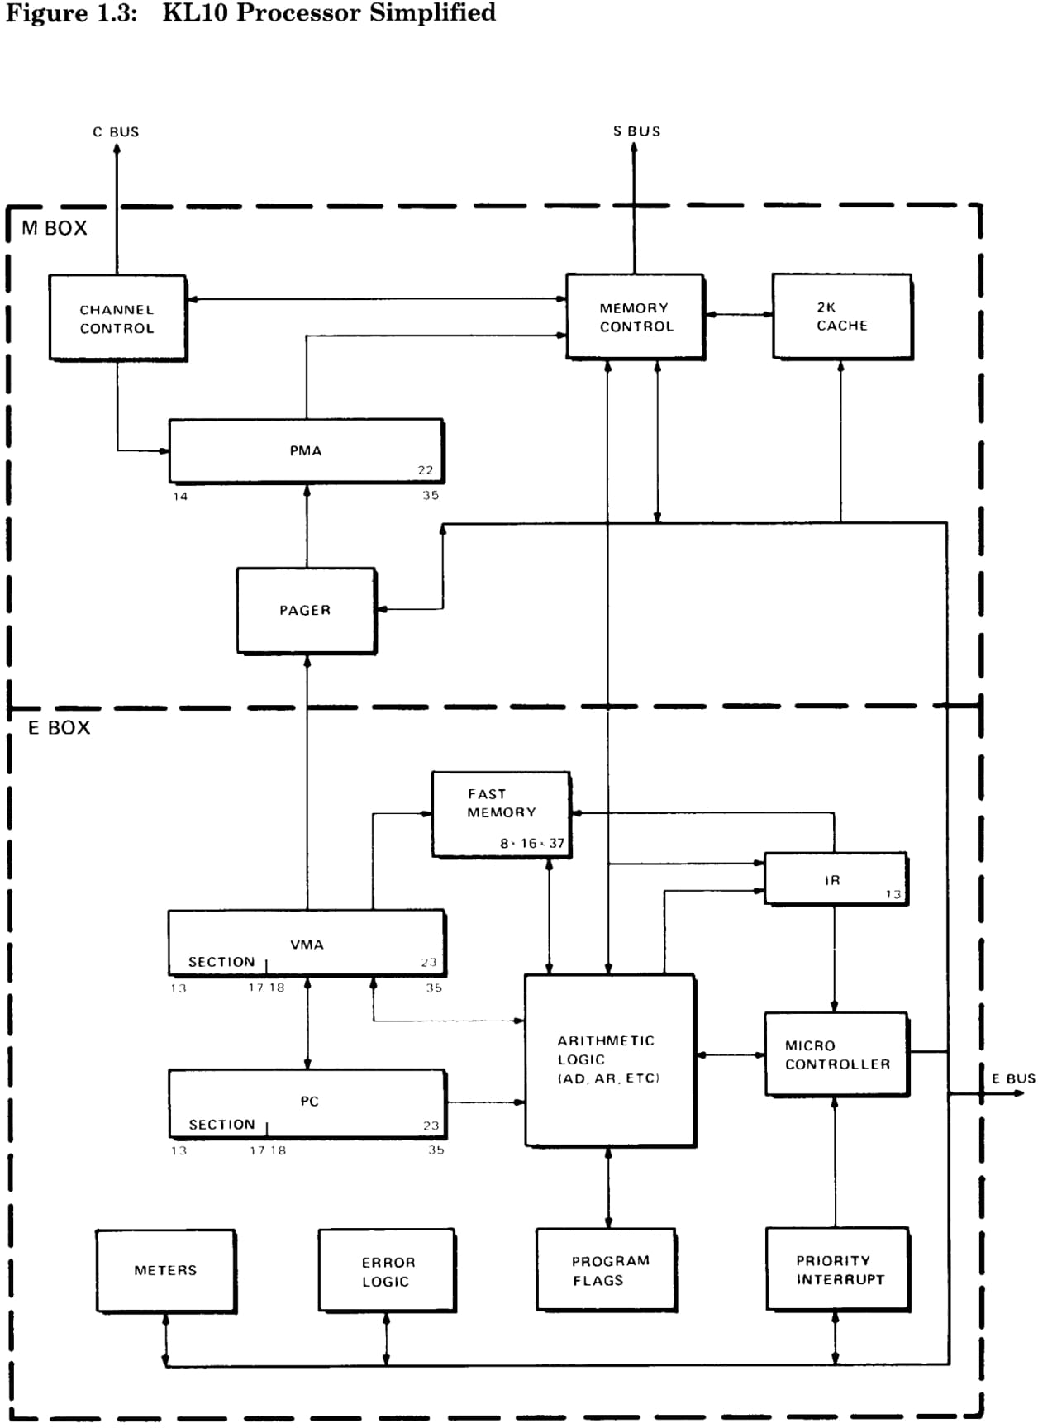
Cold Start
“Avvio a freddo”
1955-1975

Slide 3
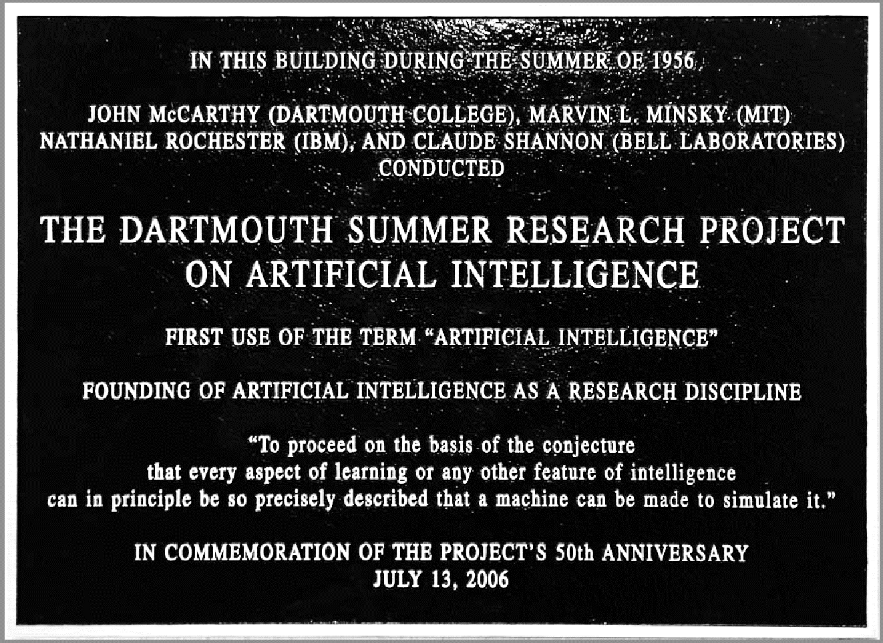
‘Intelligenza Artificiale’

Slide 4
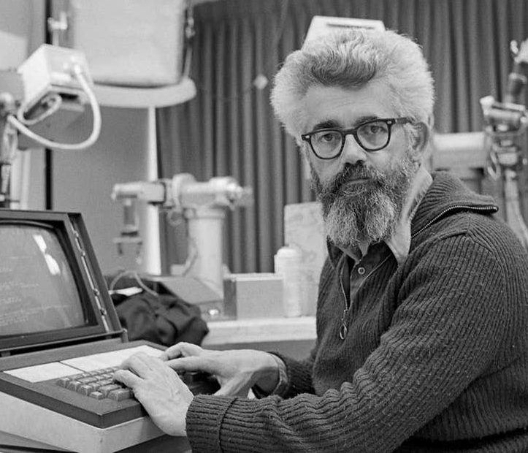
‘Intelligenza Artificiale’
«Proponiamo che 10 persone per 2 mesi svolgano una ricerca sull’intelligenza artificiale durante l’estate del 1956 presso il Dartmouth college di Hanover, New Hampshire. Lo studio procederA’ sulla base della congettura per cui, in linea di principio, ogni aspetto dell’apprendimento o una qualsiasi altra caratteristica dell’intelligenza possano essere descritte cosI’ precisamente da poter costruire una macchina che le simuli. Si tenterA’ di capire come le macchine possano utilizzare il linguaggio, formare astrazioni e concetti, risolvere tipi di problemi riservati per ora solo agli esseri umani e migliorare se stesse. Riteniamo che si possano fare passi avanti significativi in uno o piU’ problemi del genere se un gruppo accuratamente selezionato di scienziati potrA’ occuparsi di queste tematiche per un’estate.»

Slide 5
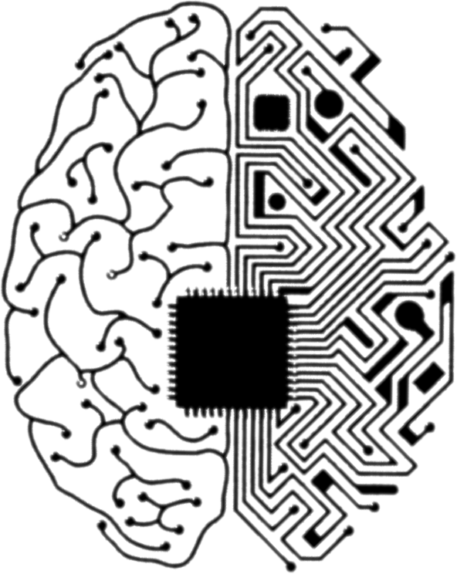
‘Intelligenza Artificiale’
547574746920676C6920756F6D696E6920736F6E6F206D6F7274616C692E204E657373756E206D6174746F6E6520E8206D6F7274616C652E
Tutti gli uomini sono mortali. Nessun mattone è mortale.
?
4E657373756E20756F6D6F20E820756E206D6174746F6E652E
Nessun uomo è un mattone.

Slide 6


McCarthy e il LISP
LISt Processor

Slide 7
Il linguaggio LISP
* (DEFUN SUM (A B) (+ A B))
SUM
* (SUM 40 2)
42 * (MAPCAR #’ABS ‘(-85 85 68 -68 76 -82 -76 -82 66 -65))
(85 85 68 68 76 82 76 82 66 65)
* (MAPCAR #’(LAMBDA (X) (+ X 10)) ‘(32 33 34 35)) (42 43 44 45)

Slide 8
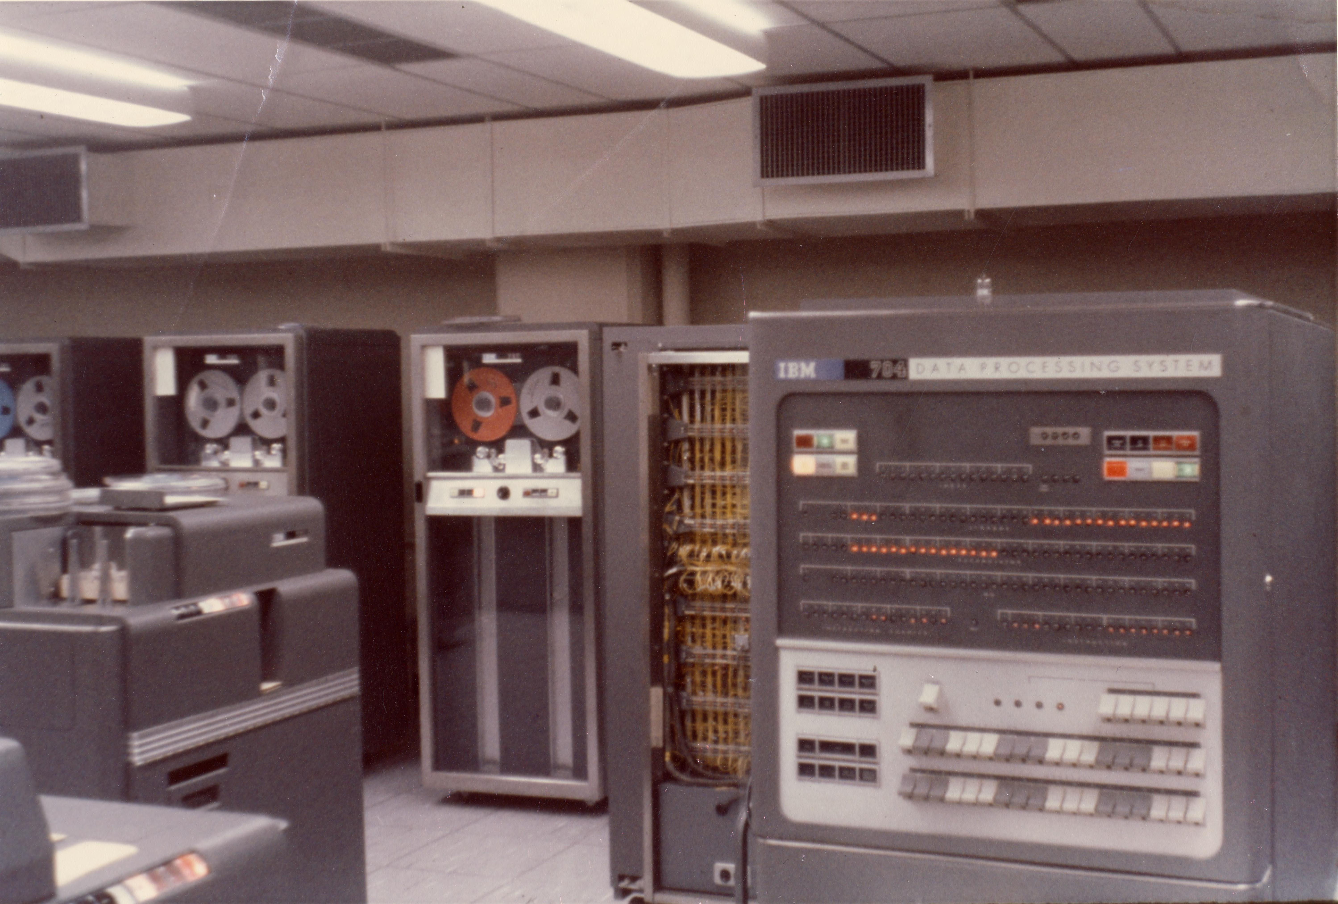
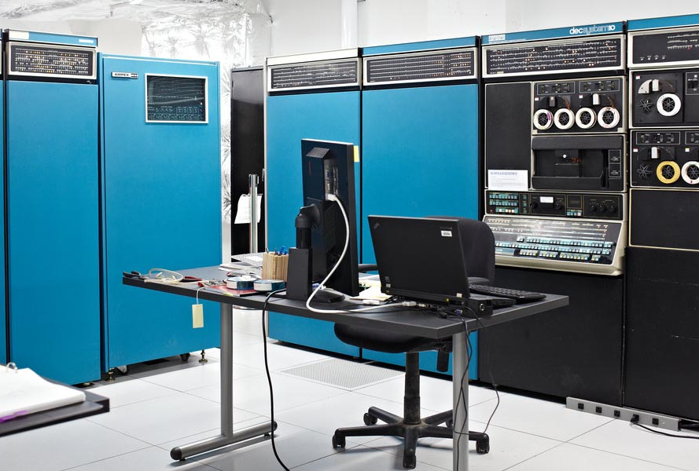
Il ‘MIT AI Lab’

Slide 9
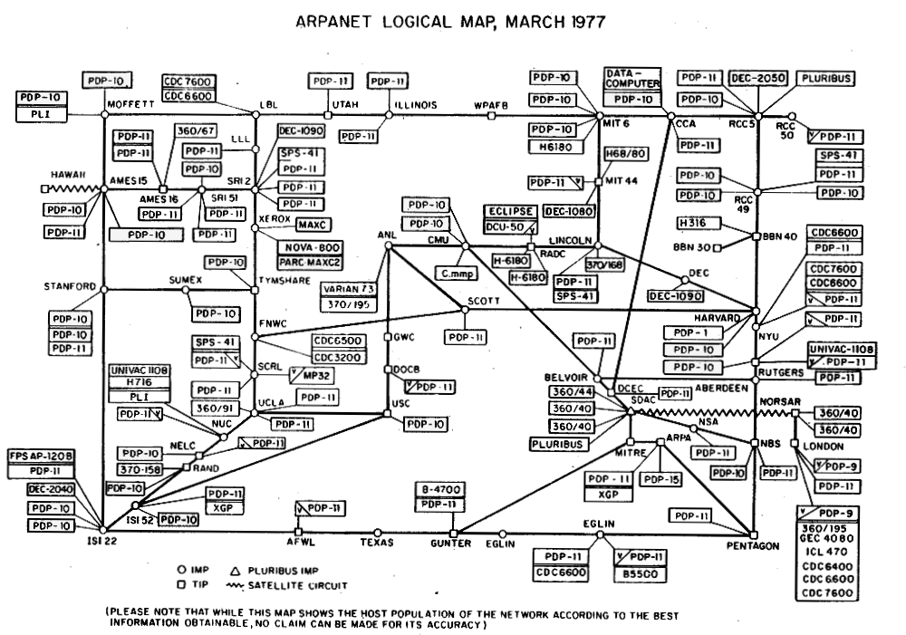
Il ‘MIT AI Lab’

Slide 10
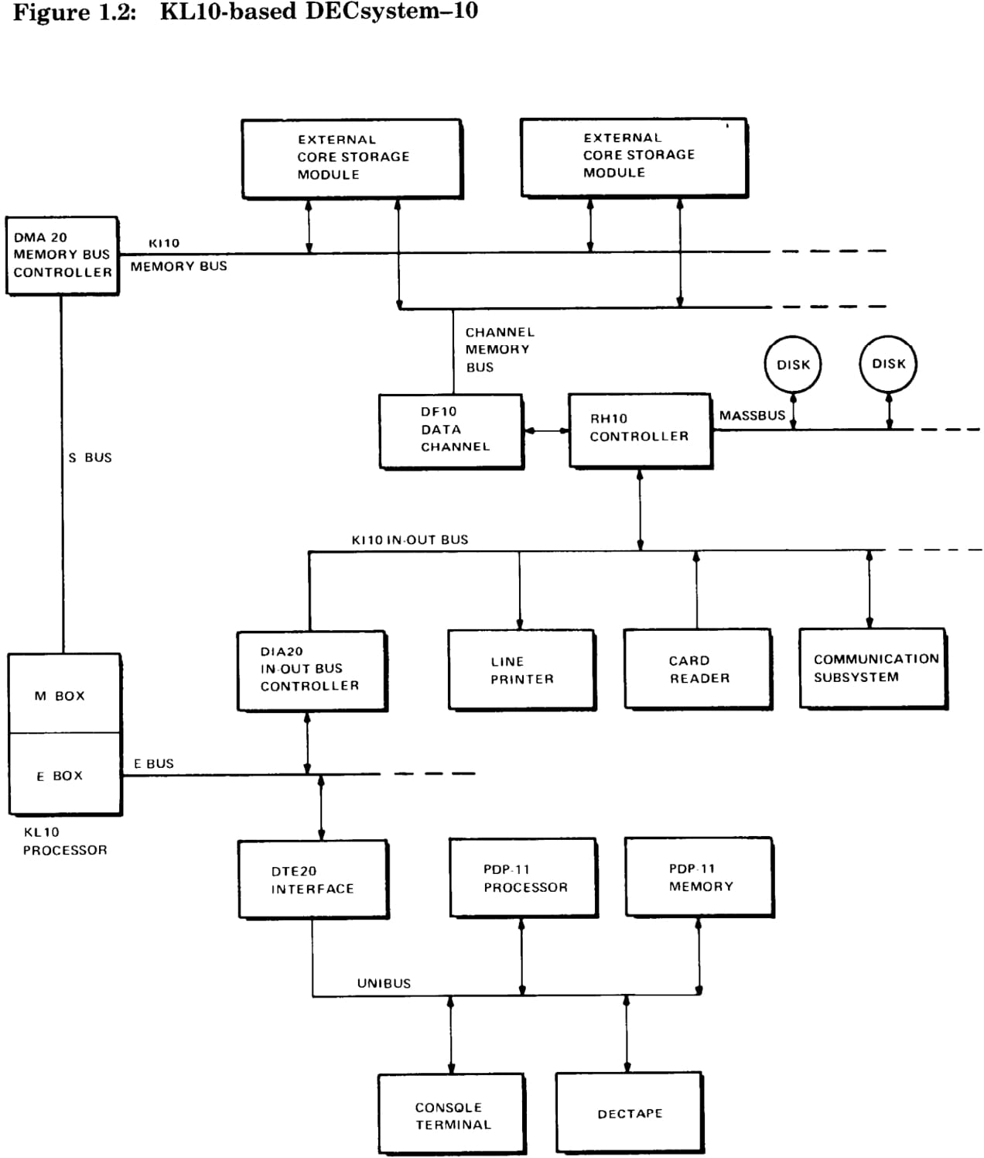
L’architettura del PDP-10
Sottosistema di Memoria
Processore «KL10»
Sottosistema di I/O

Slide 11
L’architettura del PDP-10

Slide 12




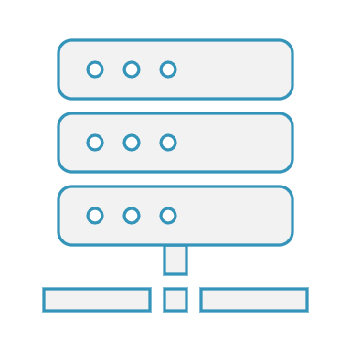
L’architettura del PDP-10
KI10 I/O BUS
Notes:
Macchina multiutente buona, utilizzava il sistema ITS

Slide 13


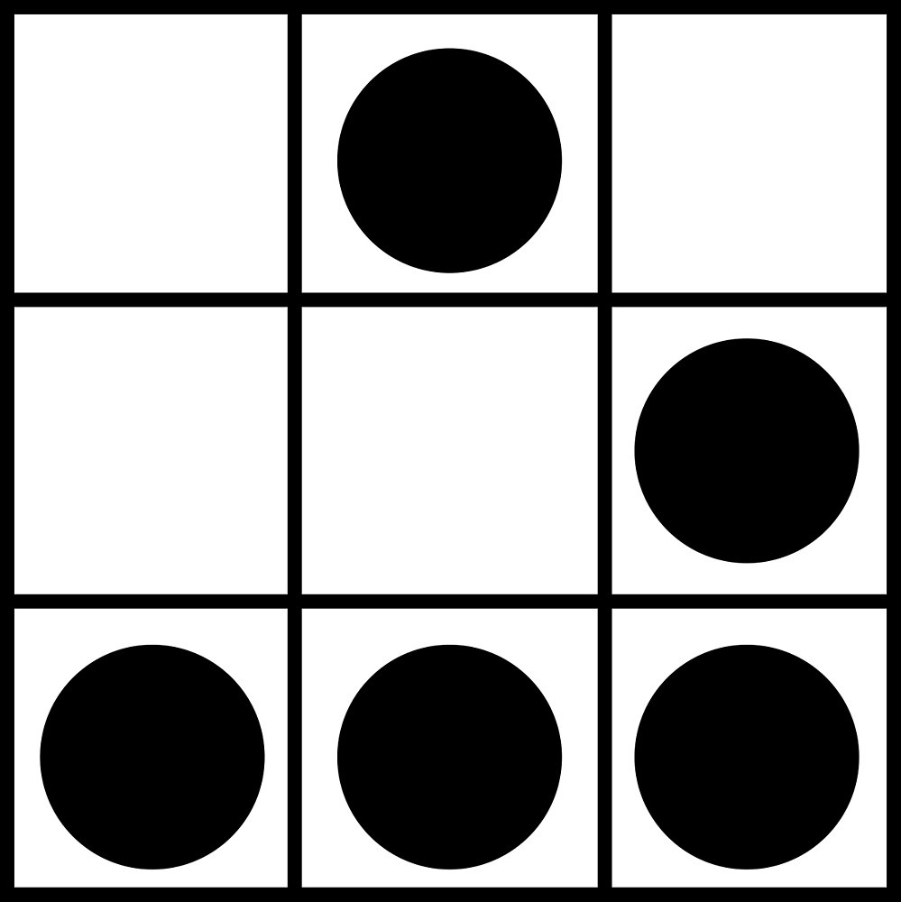

Il sistema operativo ITS

Slide 14
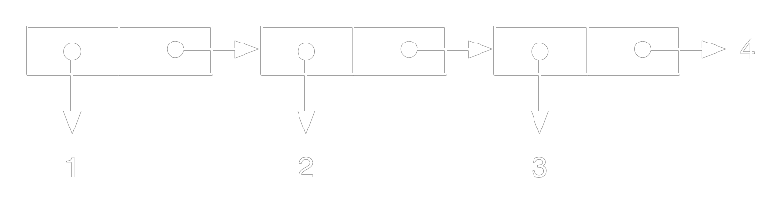
La memoria in LISP
* (DEFVAR ALIST (LIST 1 2 3 4))
ALIST
* ALIST
(1 2 3 4)
* (CAR ALIST)
1
* (CDR ALIST)
(2 3 4)
* (CADR ALIST) 2
ALIST

Slide 15
Il garbage collector
Memory Leak!

Slide 16



Una gara per le risorse

Slide 17
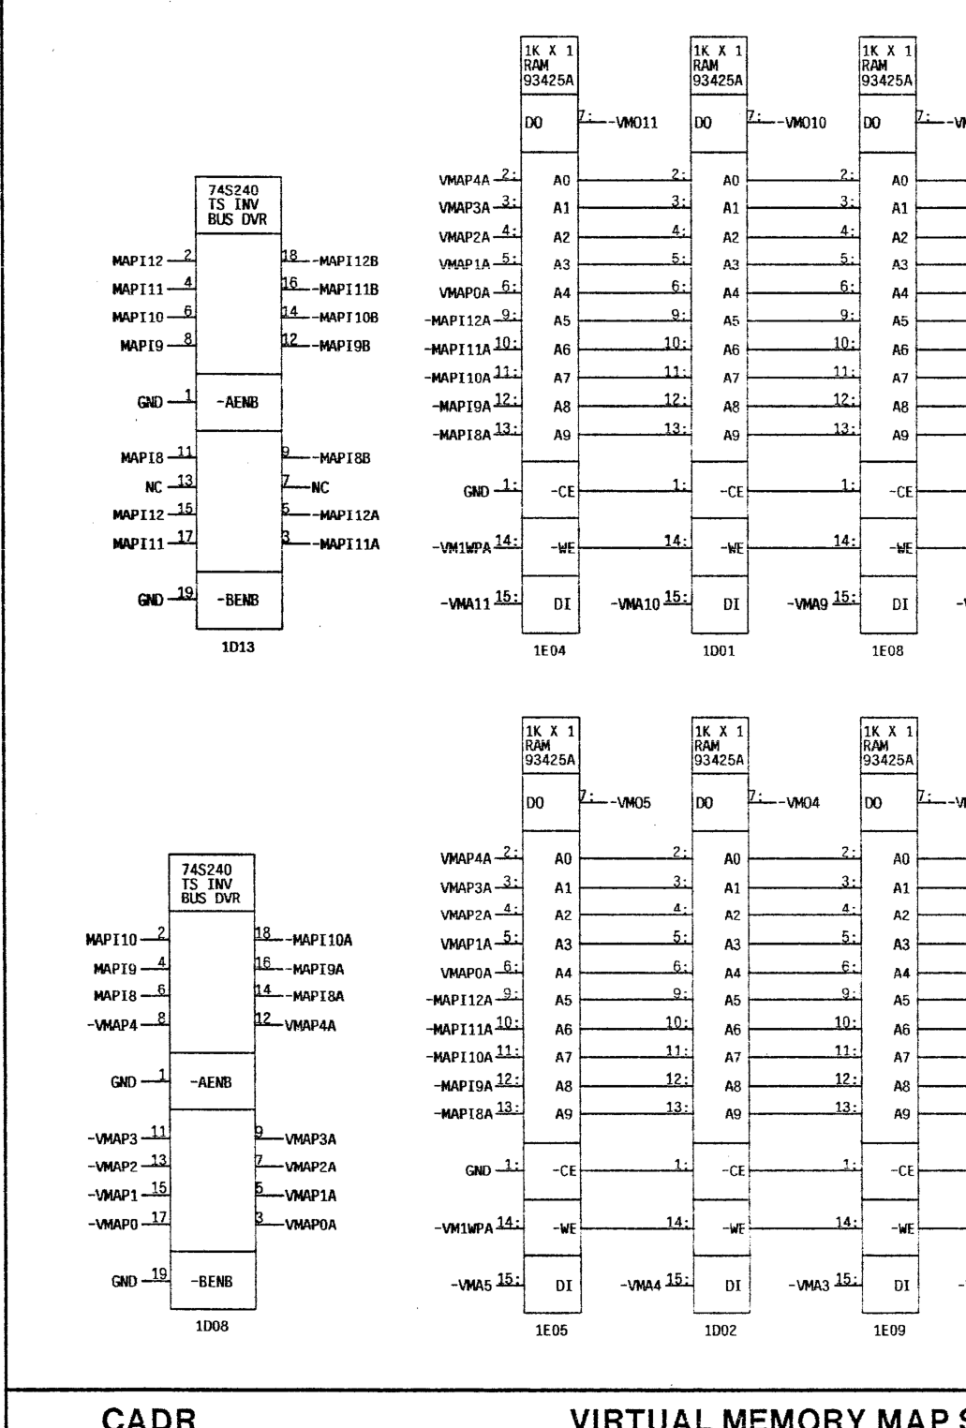
NEED FOR SPEED
“A caccia di velocità”
1975-1993

Slide 18
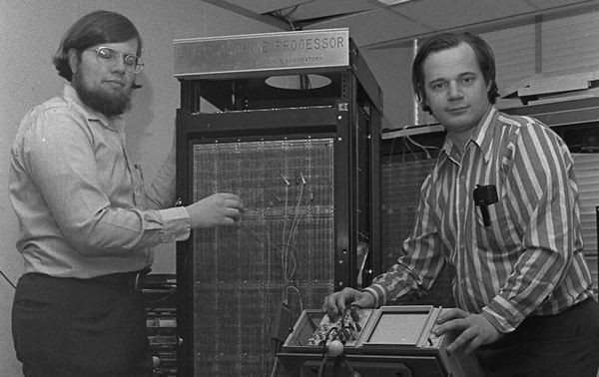
L’idea di Knight

Slide 19



L’idea di Knight

Slide 20
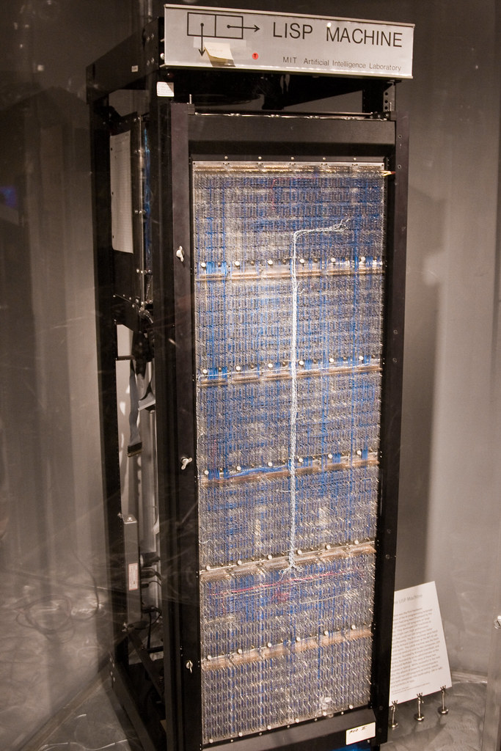
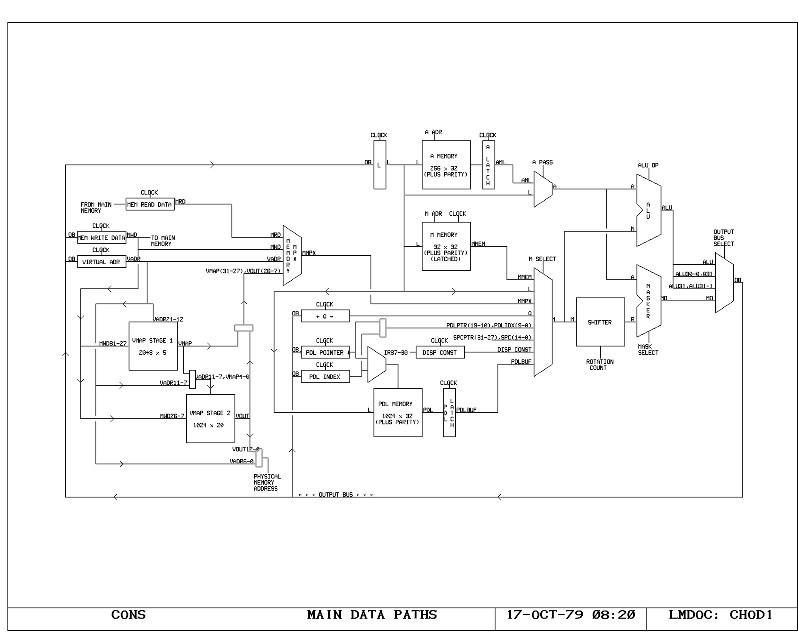
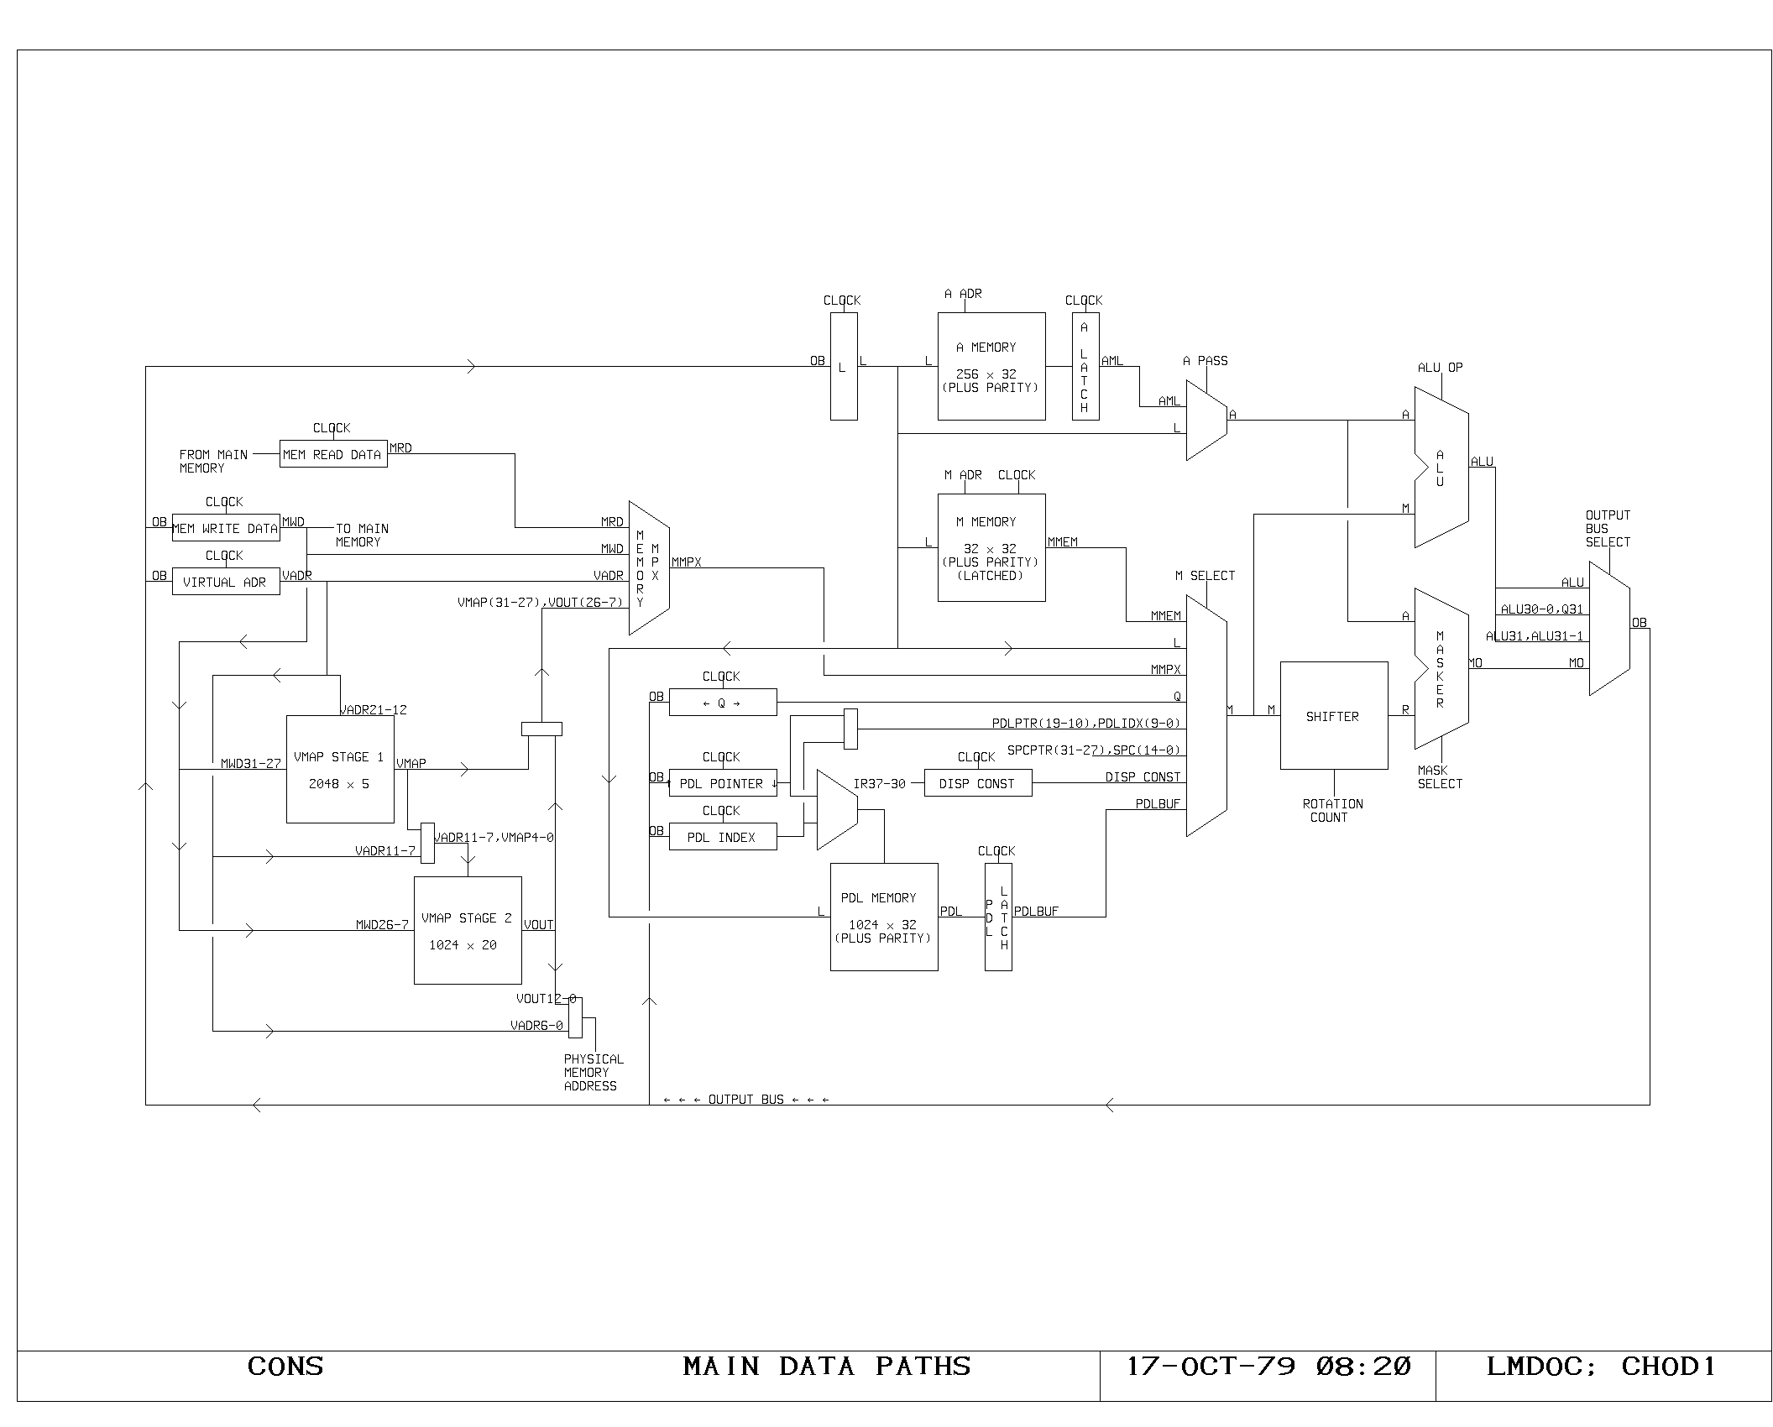
Il CONS e il CADR

Slide 21
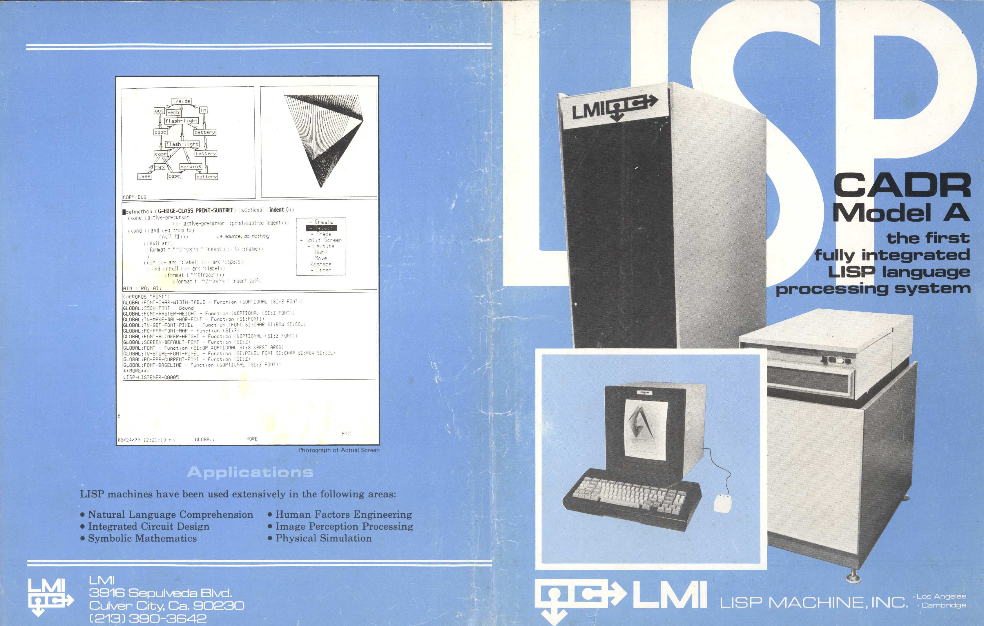
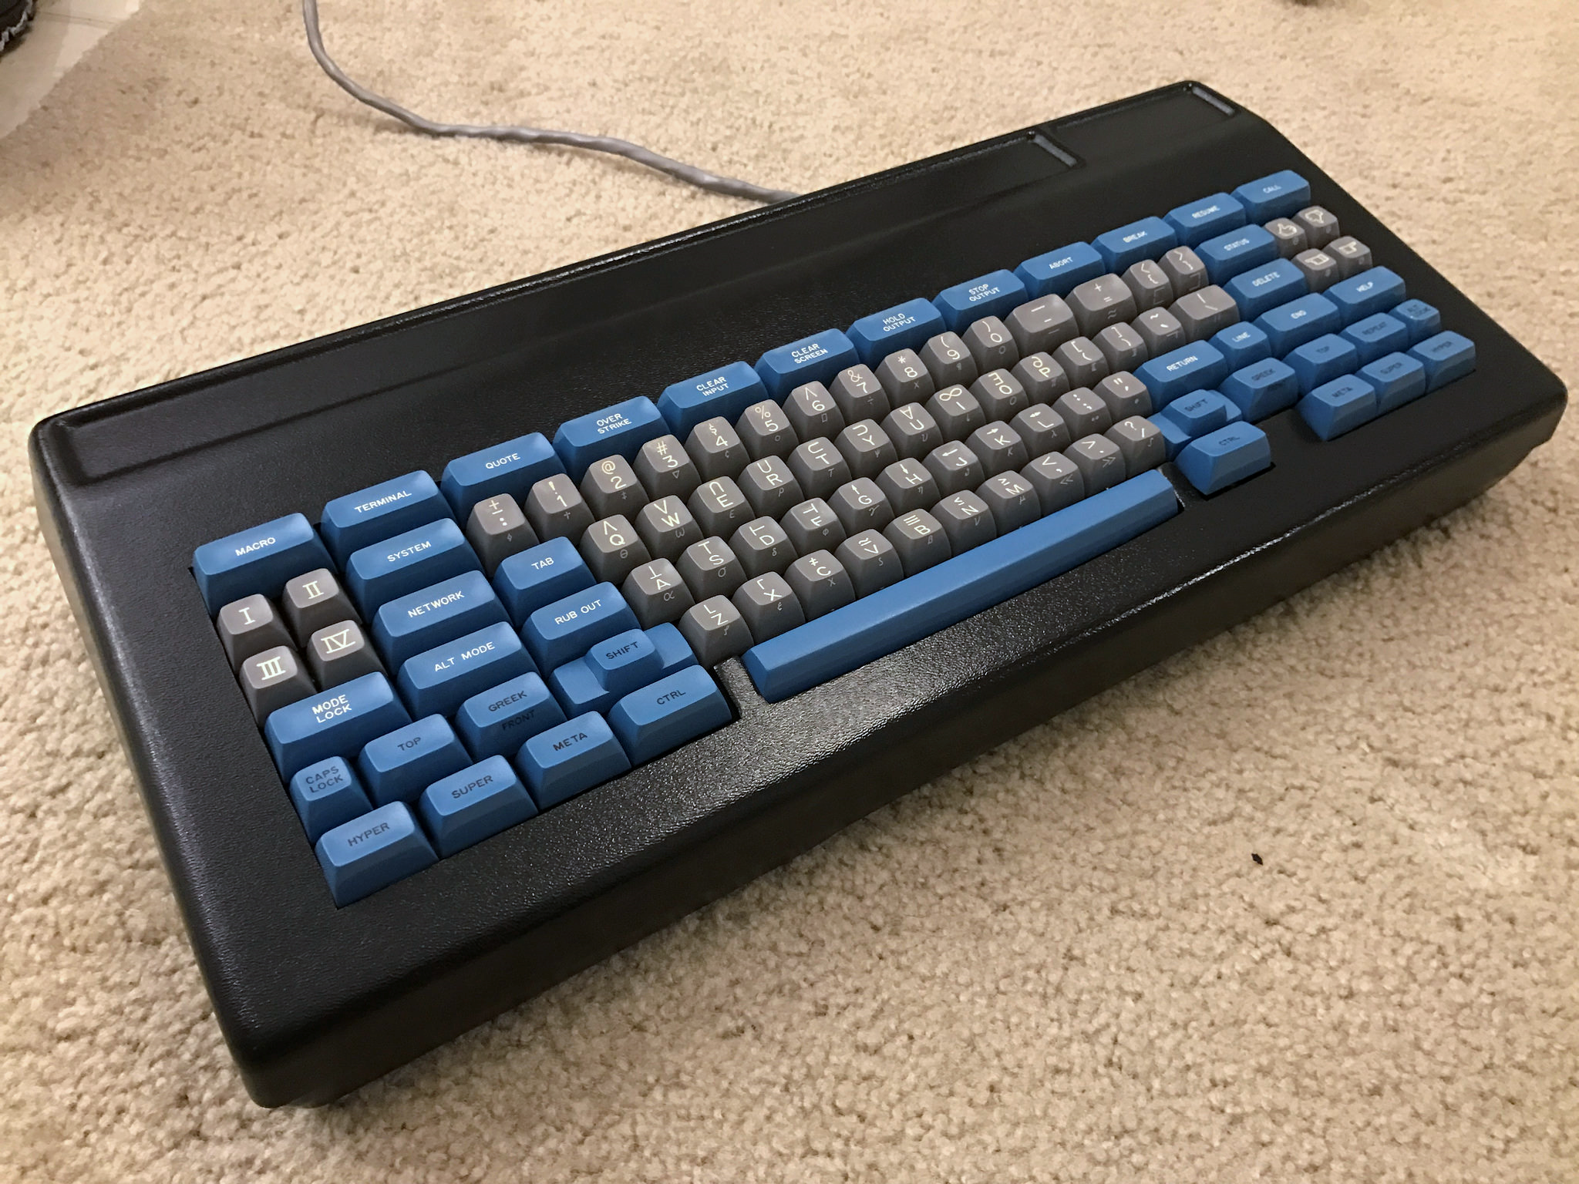
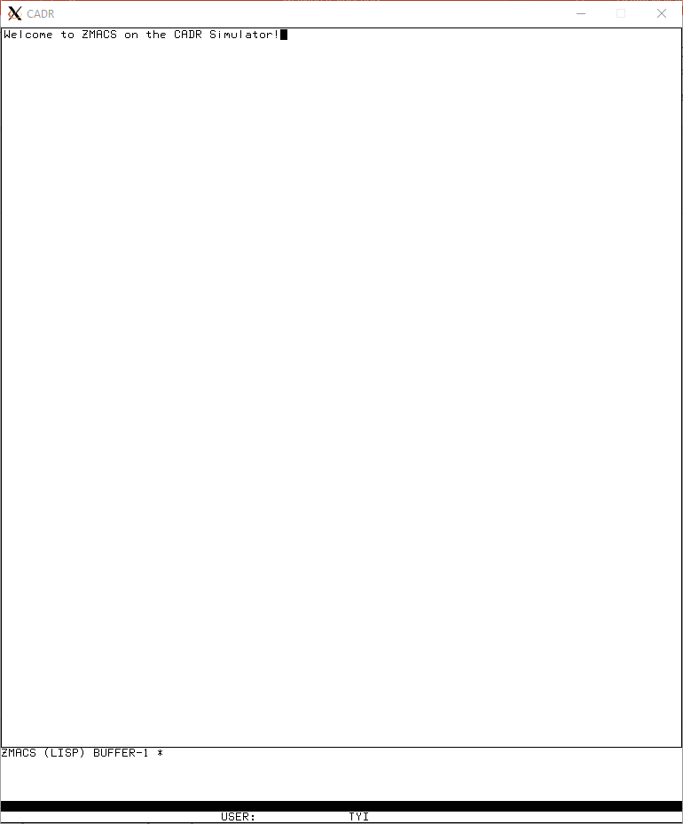
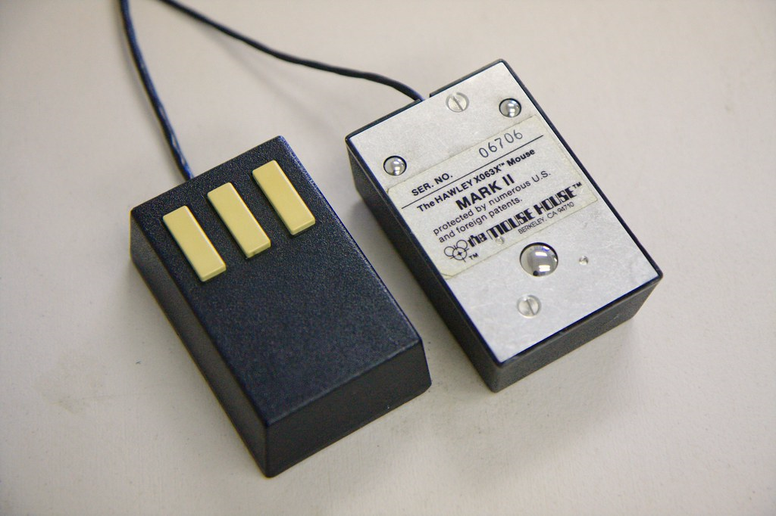
L’esperienza utente

Slide 22
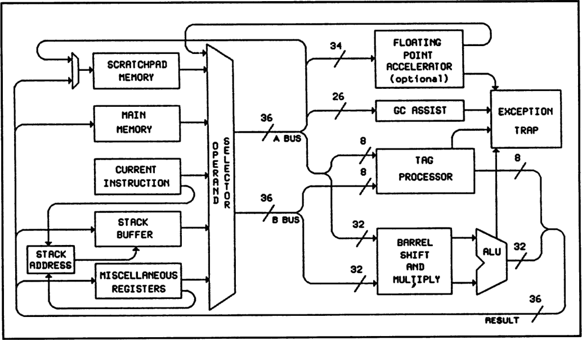
La ‘Tagged Architecture’

Slide 23
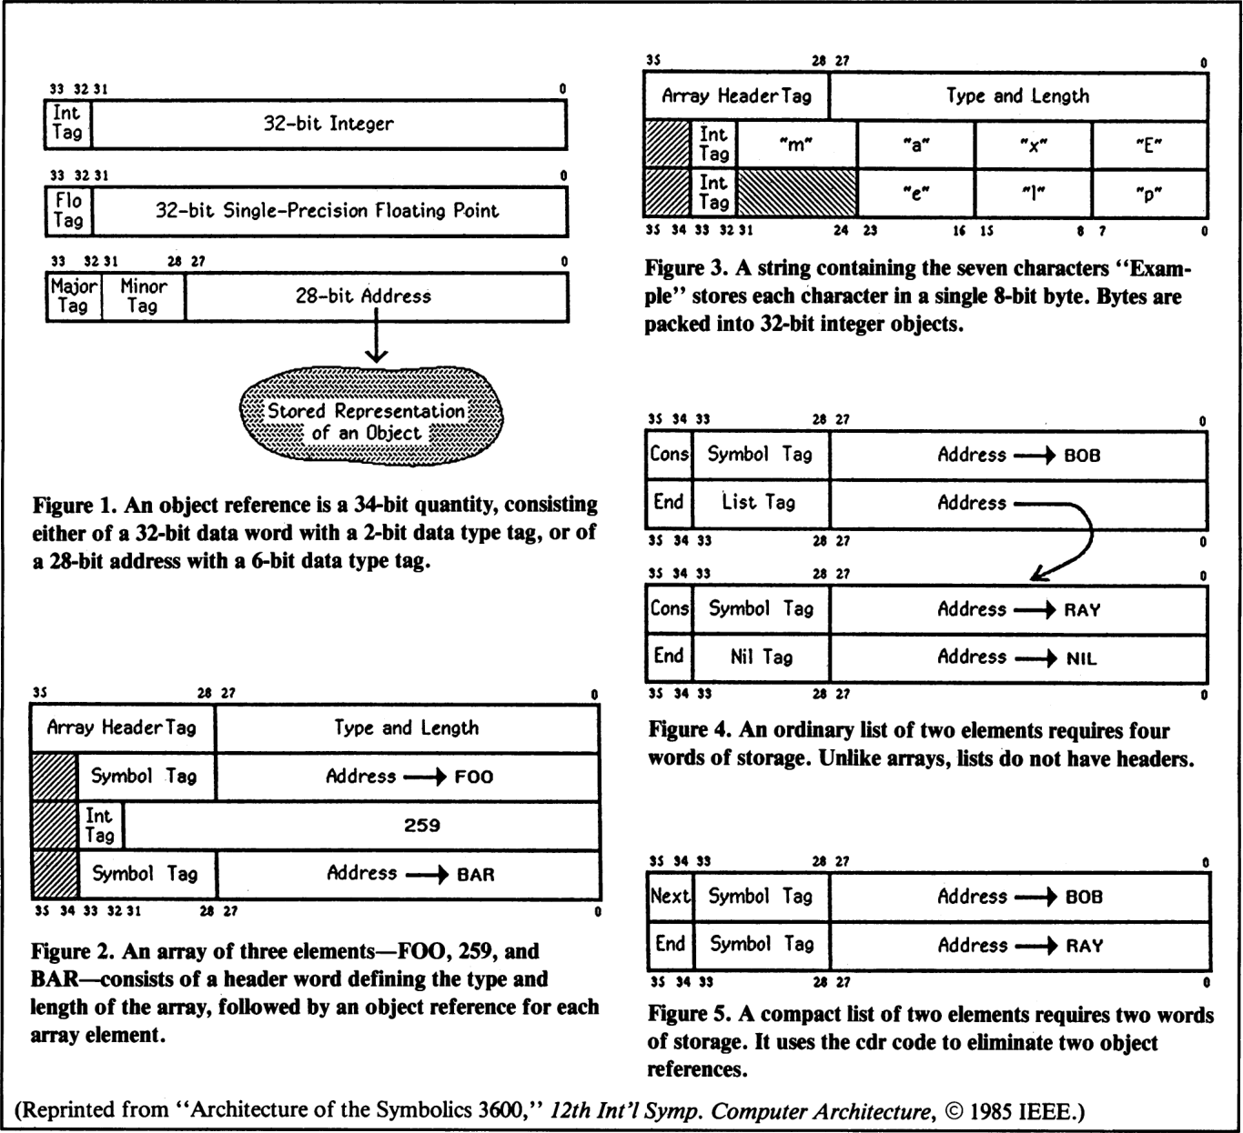
La ‘Tagged Architecture’

Slide 24
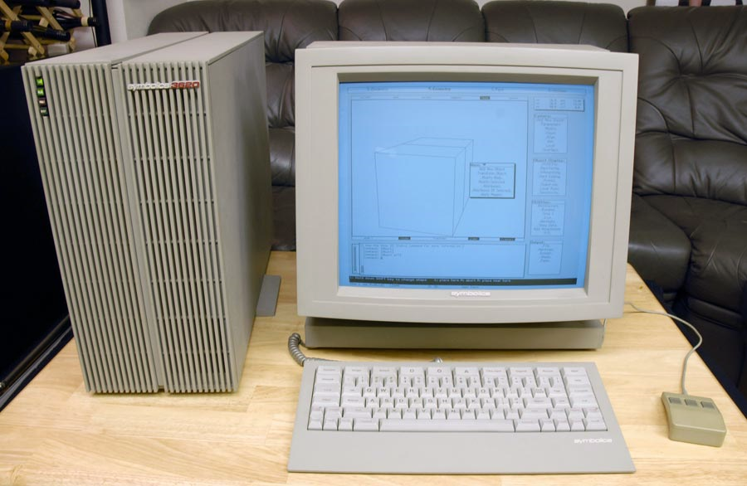
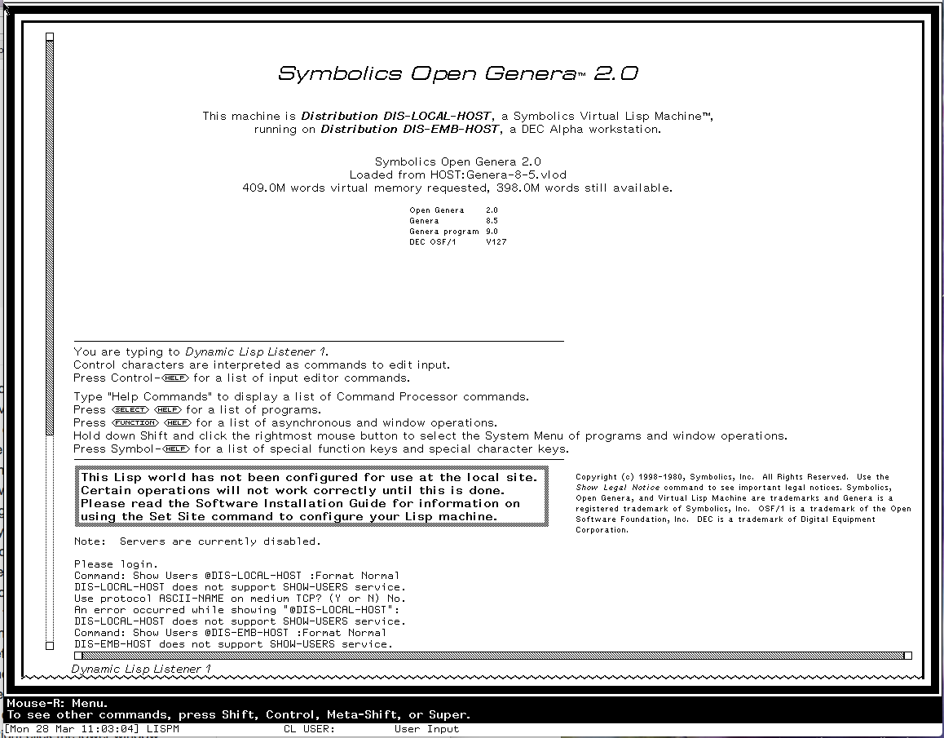
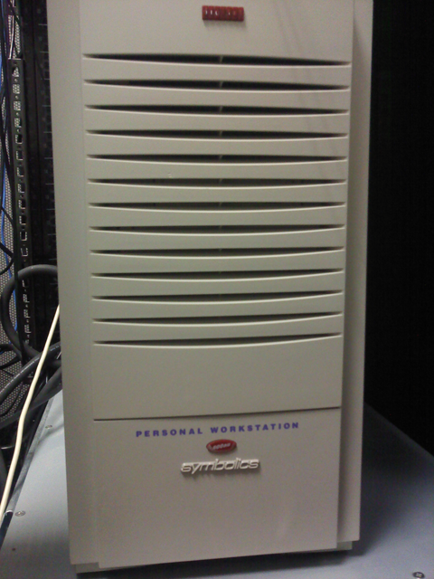
Le LM commerciali

Slide 25
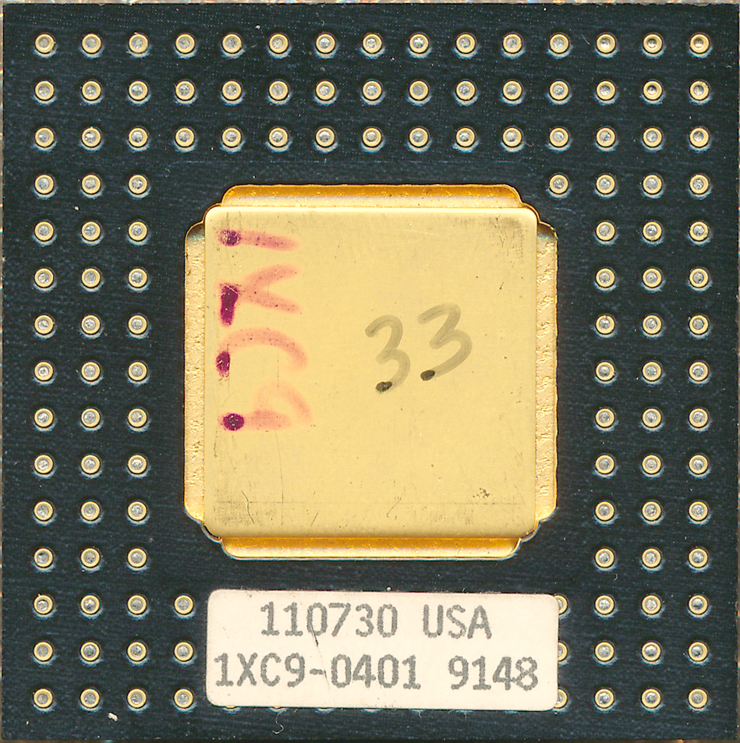
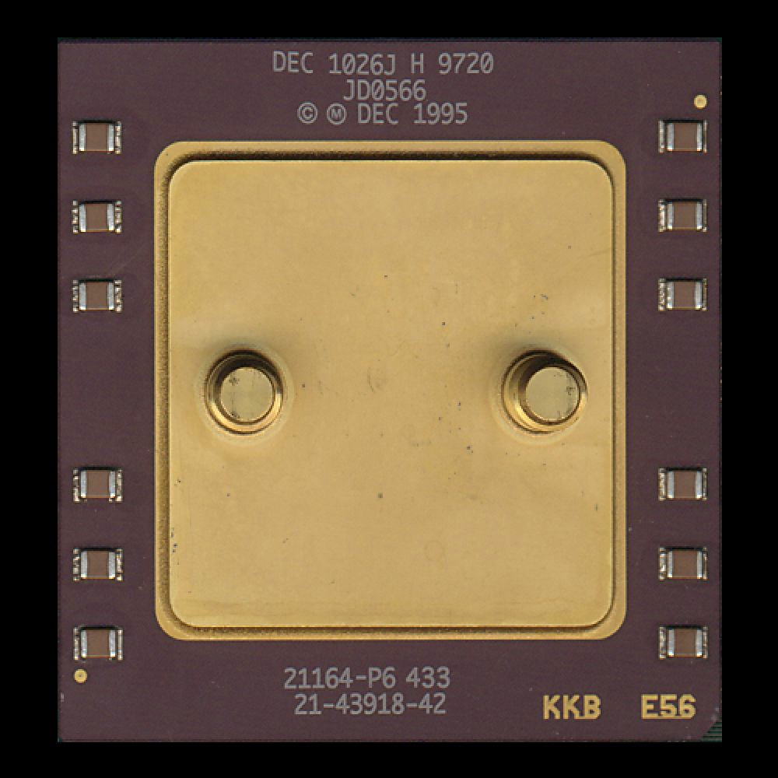
La fine di un’era
<
Symbolics Ivory
DEC Alpha
VLM

Slide 26

Incomprensioni

Slide 27
Successi e casi d’uso
Expert Systems (KEE)
Grafica Avanzata (Scope, Leonardo)
Database Avanzati (Statice)
Matematica (Macsyma)
Reti Neurali (Plexi)
Intelligenza Artificiale Simbolica

Slide 28
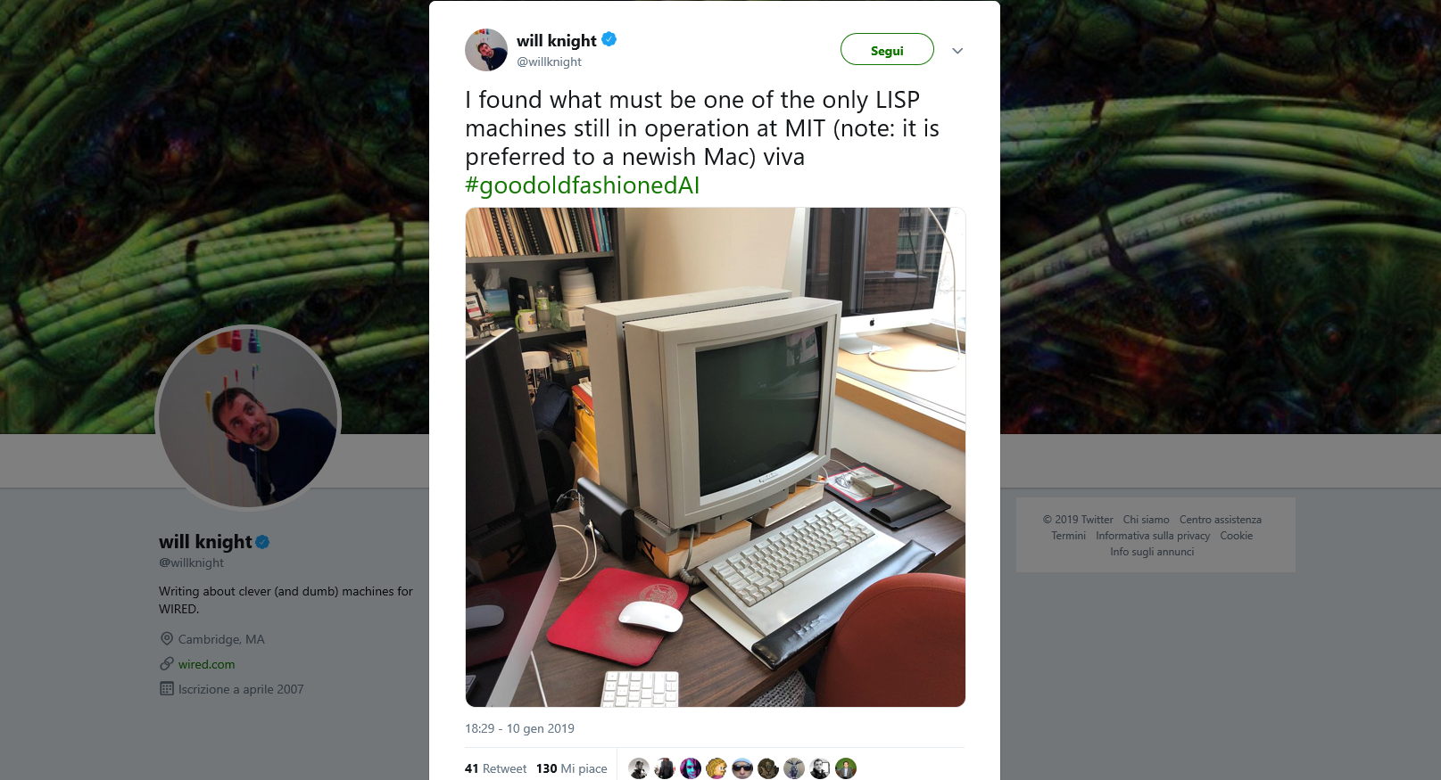
Perle di saggezza
https://twitter.com/willknight/status/1083551449760583681

Slide 29
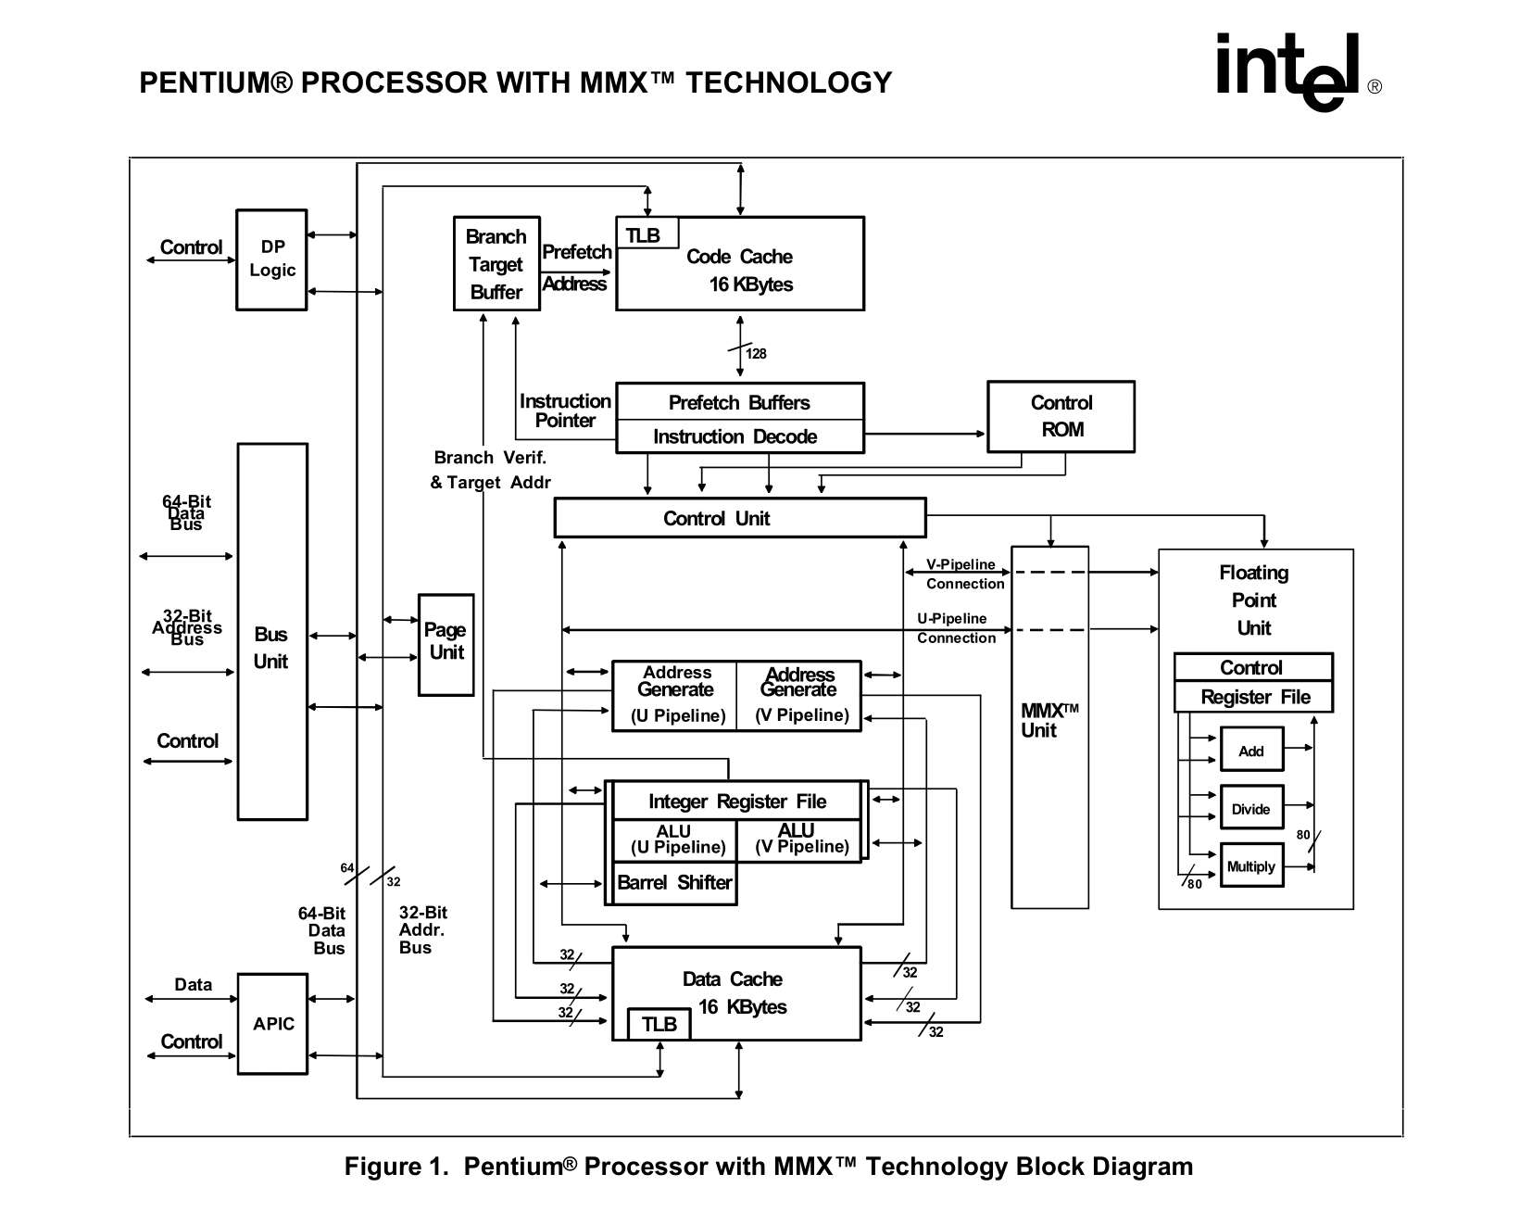
Multimedia revolution
“Rivoluzione multimediale”
1993-2009

Slide 30
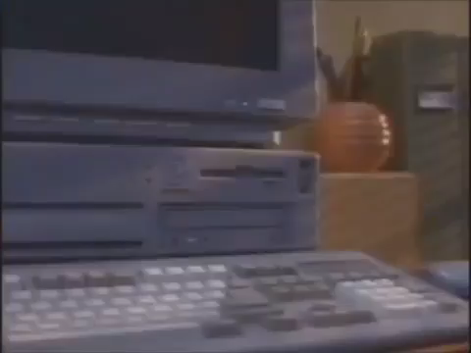
‘The computer inside’

Slide 31
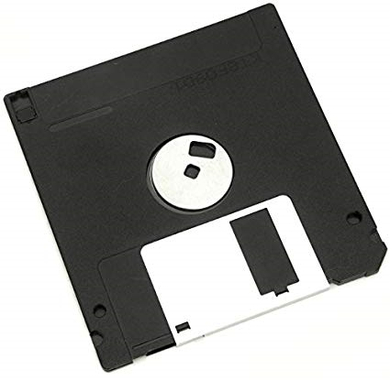
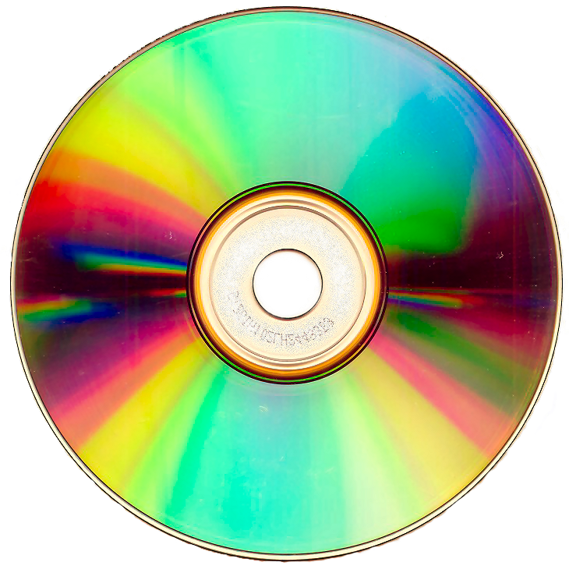
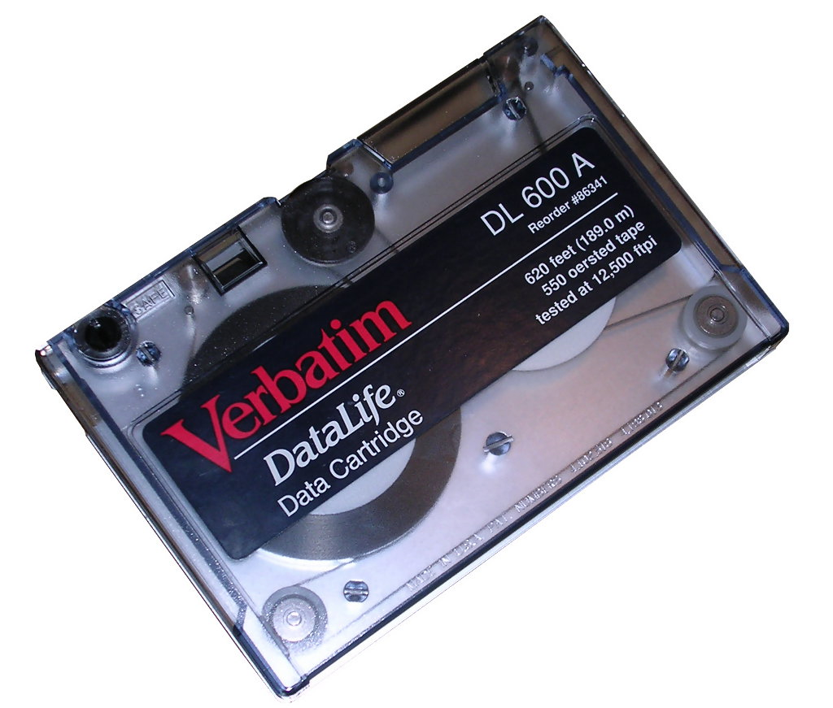
Cambio di paradigma

Slide 32

Cambio di paradigma

Slide 33
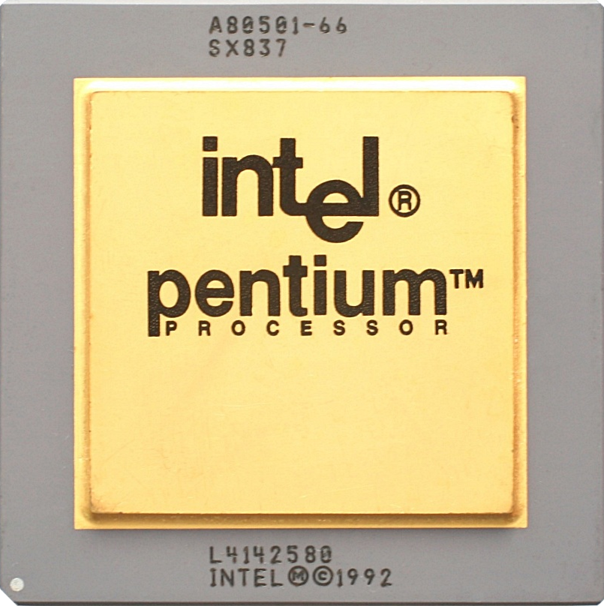
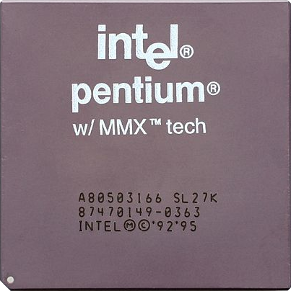
‘The computer inside’
Intel Pentium® (P5) - 1992
Intel Pentium® MMX™ (P55C) - 1997

Slide 34
‘The computer inside’

Slide 35
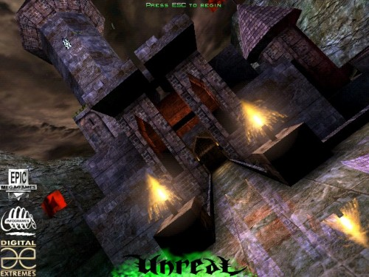
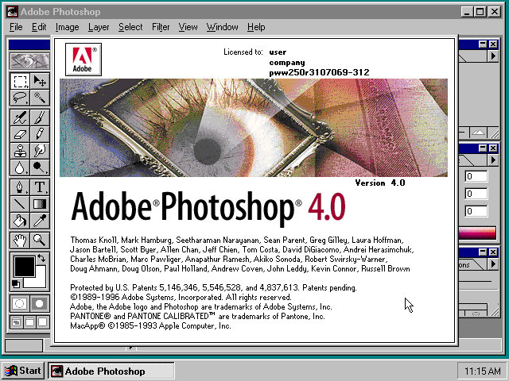
Un nuovo mondo

Slide 36
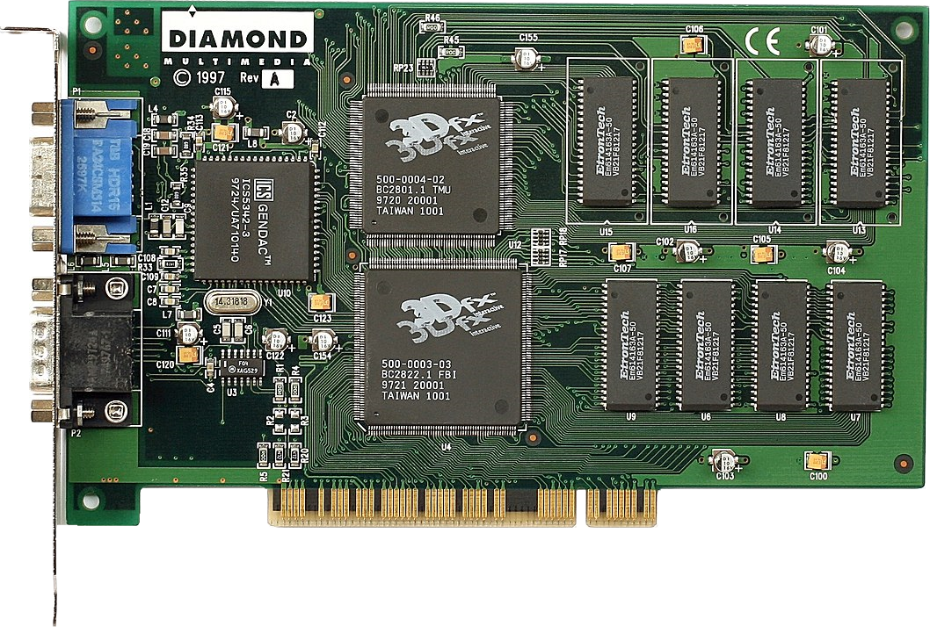
Un nuovo mondo
3Dfx Voodoo 1 - 1996

Slide 37
Problematiche di MMX

Slide 38

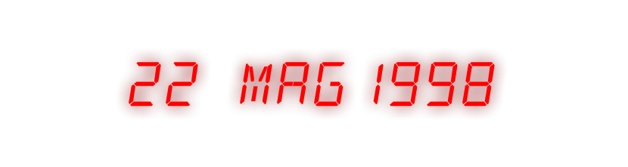
Una pietra miliare dell’Open
TEMPO DI DESTINAZIONE

Slide 39
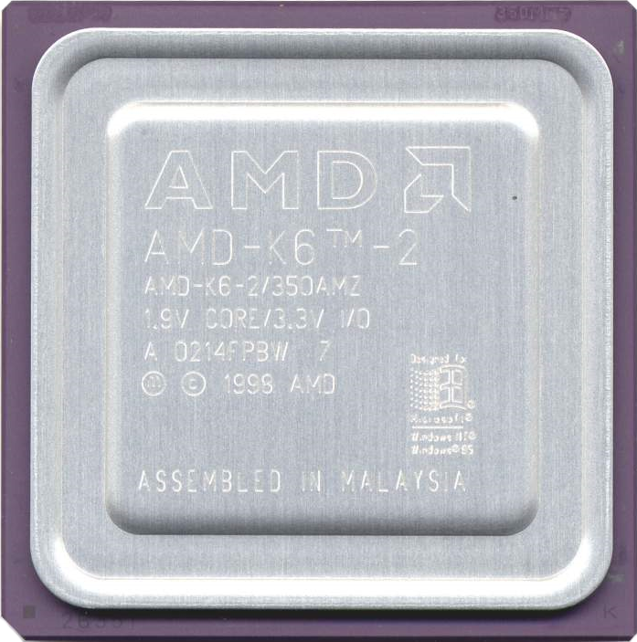
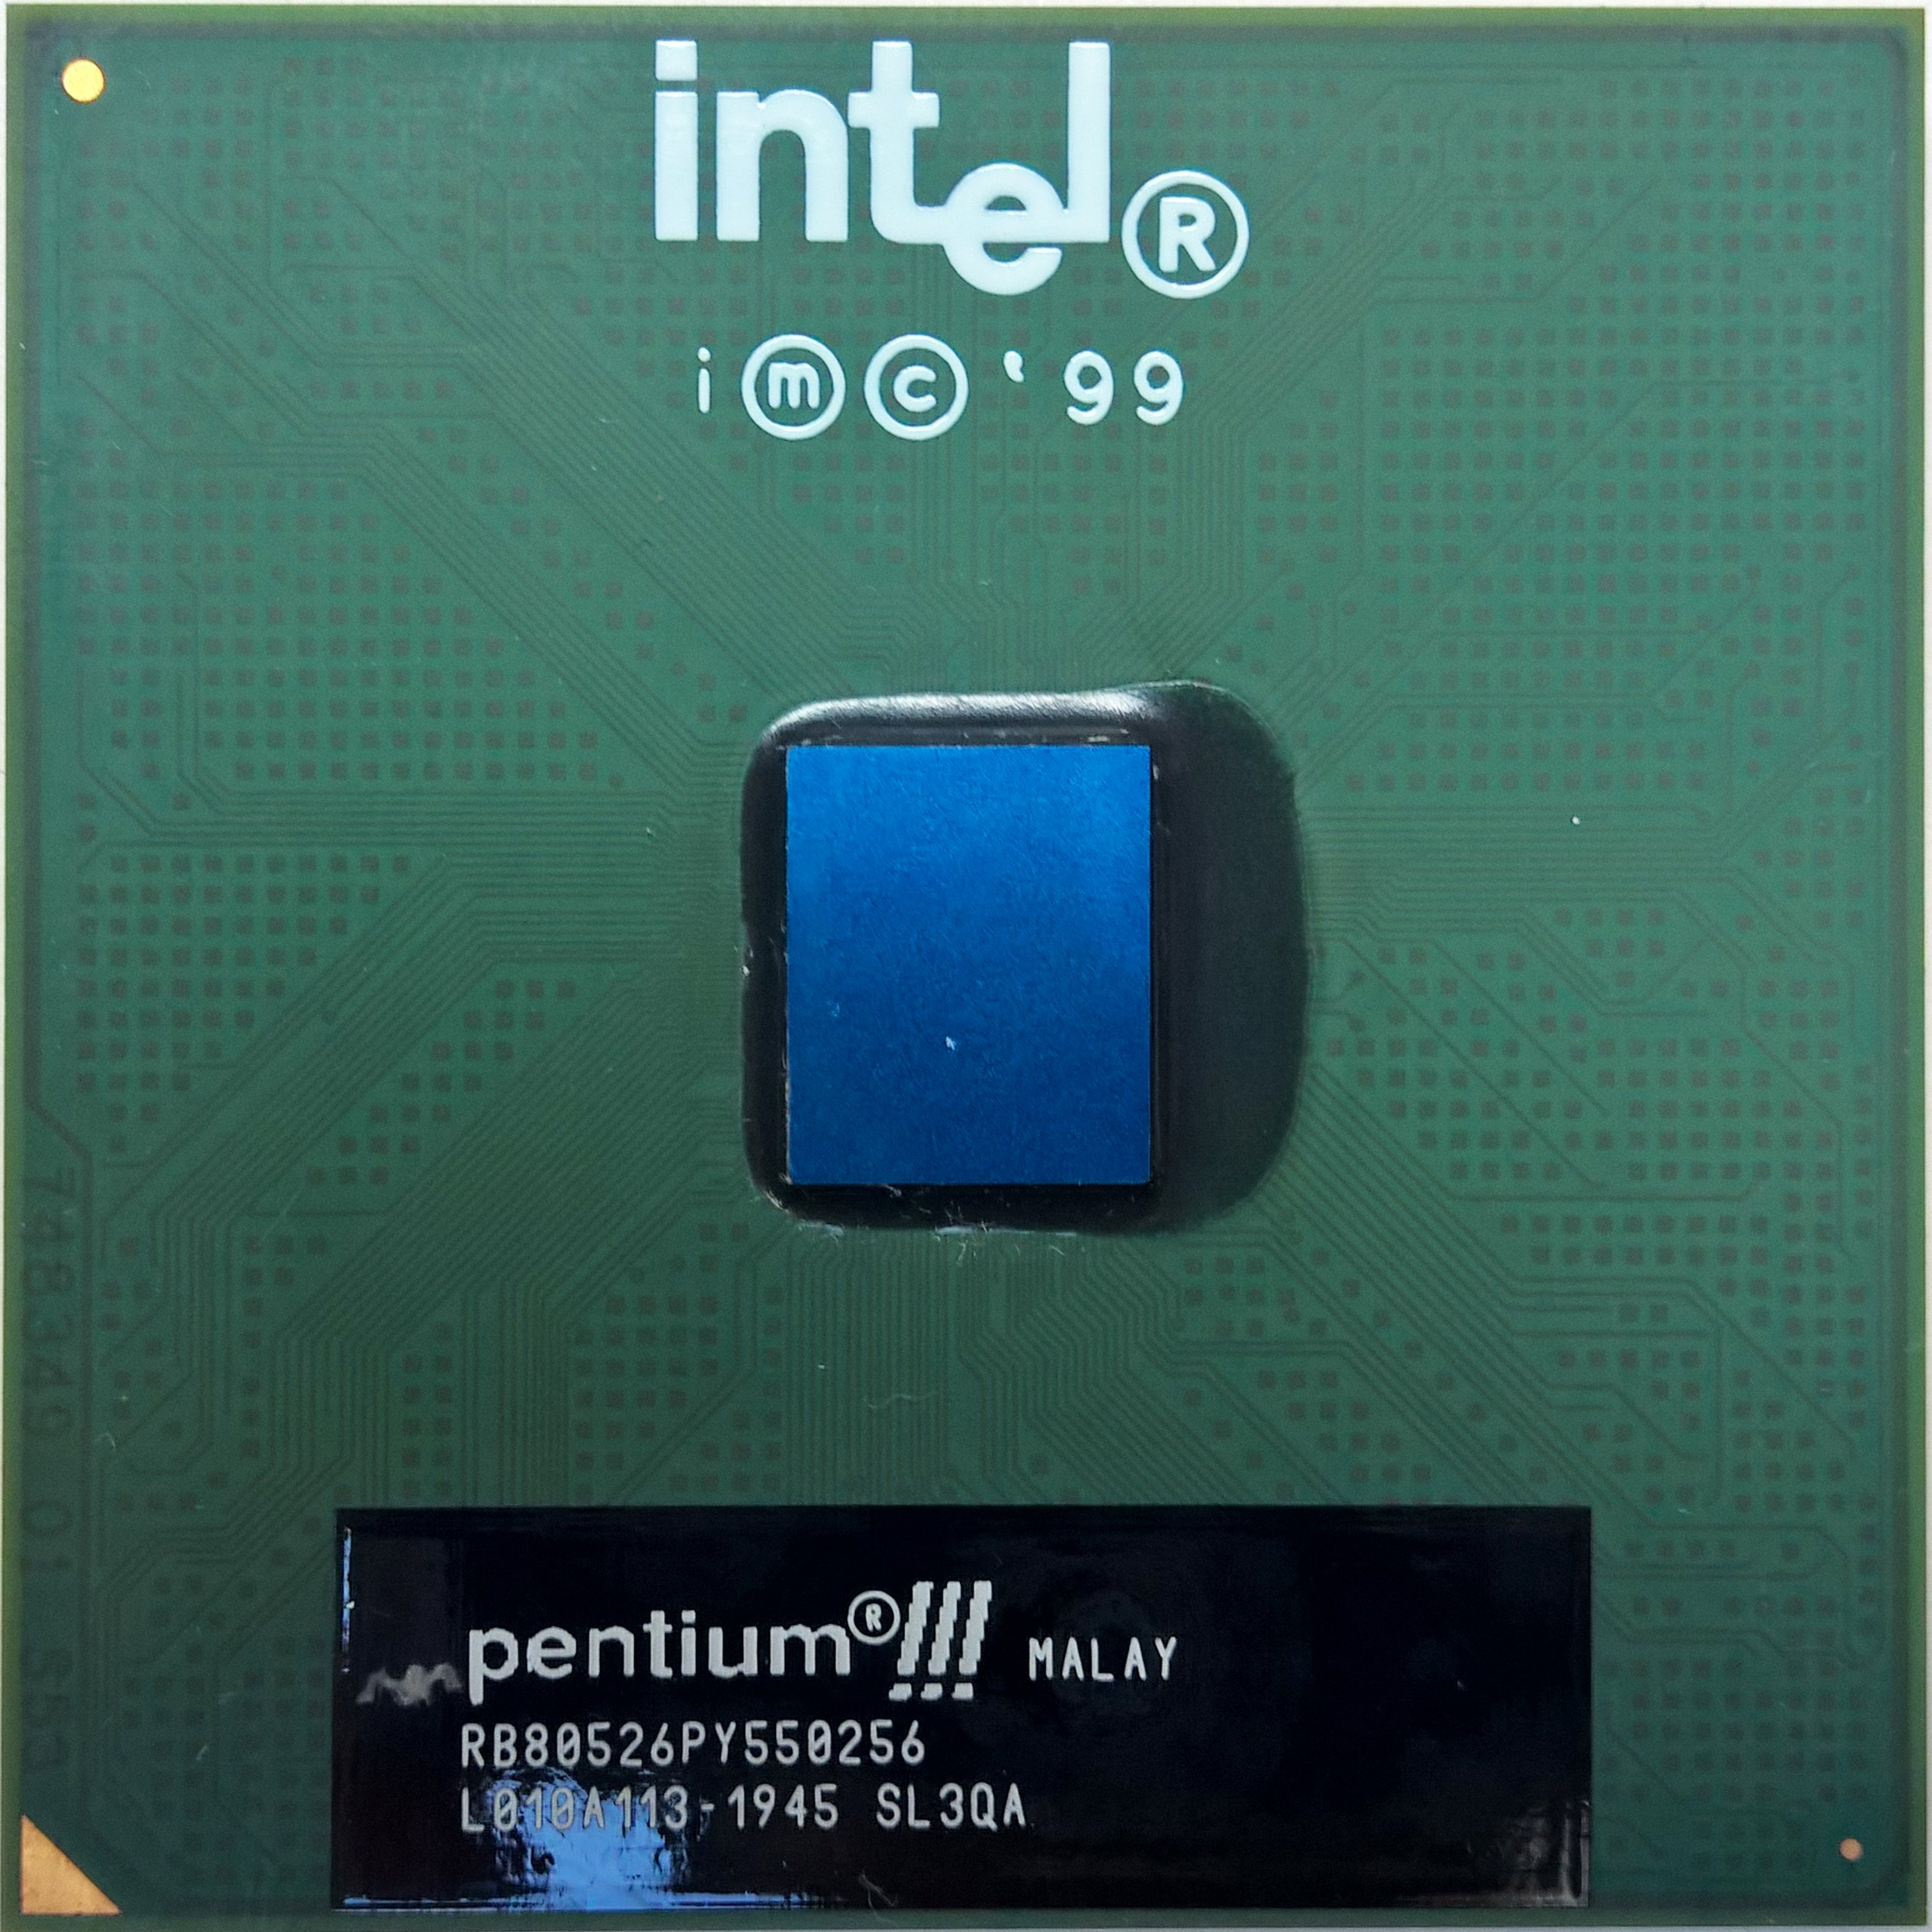
Millenium Bug
AMD K6™2 - 3DNOW! ™ - 1998
Intel Pentium® 3 - SSE - 1999

Slide 40
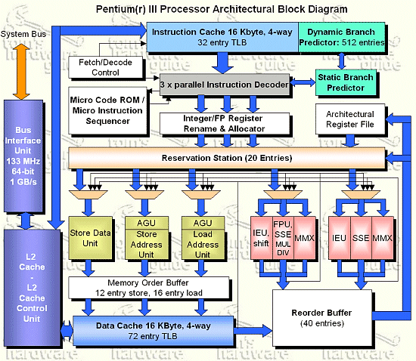
Trofeo ottenuto: Complessita’!

Slide 41
Streaming SIMD Extensions (SSE)
Istruzioni
Architettura SIMD
Dati
Processore
Processore
Processore
Processore

Slide 42
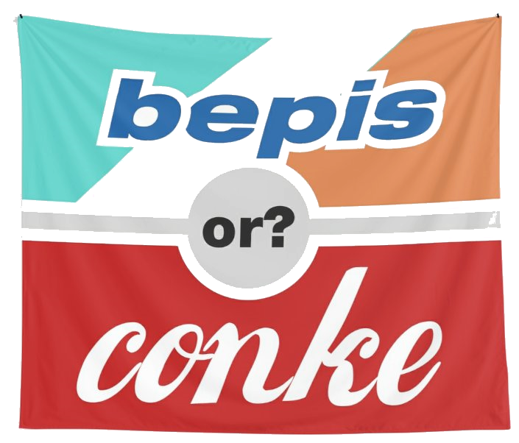
Diapositiva #42

Slide 43
Un processore SIMD
4
Processore SIMD (4xXU)
add_v %vr1, %vr2
3
7
10
42
42
42
38
42
39
35
32

Slide 44
Un ‘semplice’ programma SSE
Vettorizzazione del seguente (pseudo)codice con SSE (128 bit)
float a[n], b[n], x = 0.0
for int i := 0 to n
x = x + a[i] * b[i]
endfor
Comprensibile, ma tedioso!
xorps xmm0, xmm0
Back:
movaps xmm1, _a[ecx]
mulps xmm1, _b[ecx]
addps xmm0, xmm1
add ecx, 16
cmp ecx, edi
jl Back
haddps xmm0, xmm0
haddps xmm0, xmm0

Slide 45
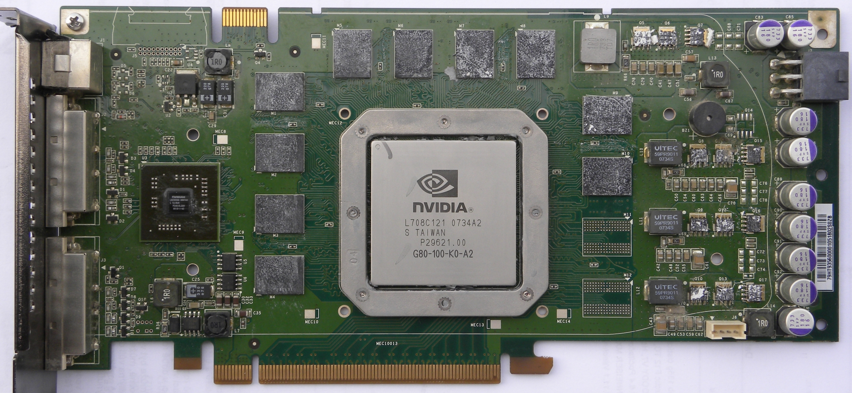
La prima GPU con supporto CUDA
NVidia GeForce 8800 GT - 2006

Slide 46
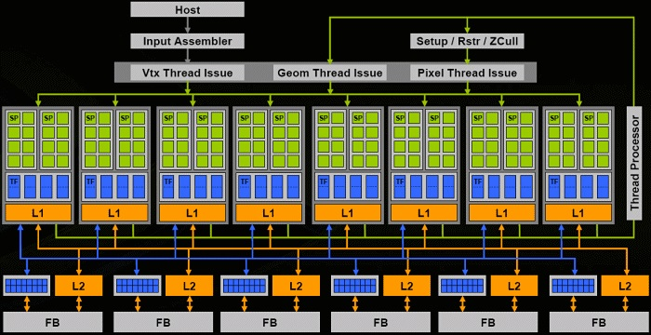
La prima GPU con supporto CUDA

Slide 47
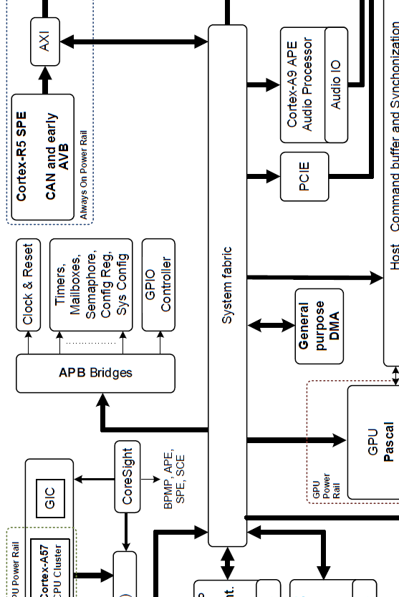
COMMODITIES
“Beni di consumo”
2009-20xx

Slide 48
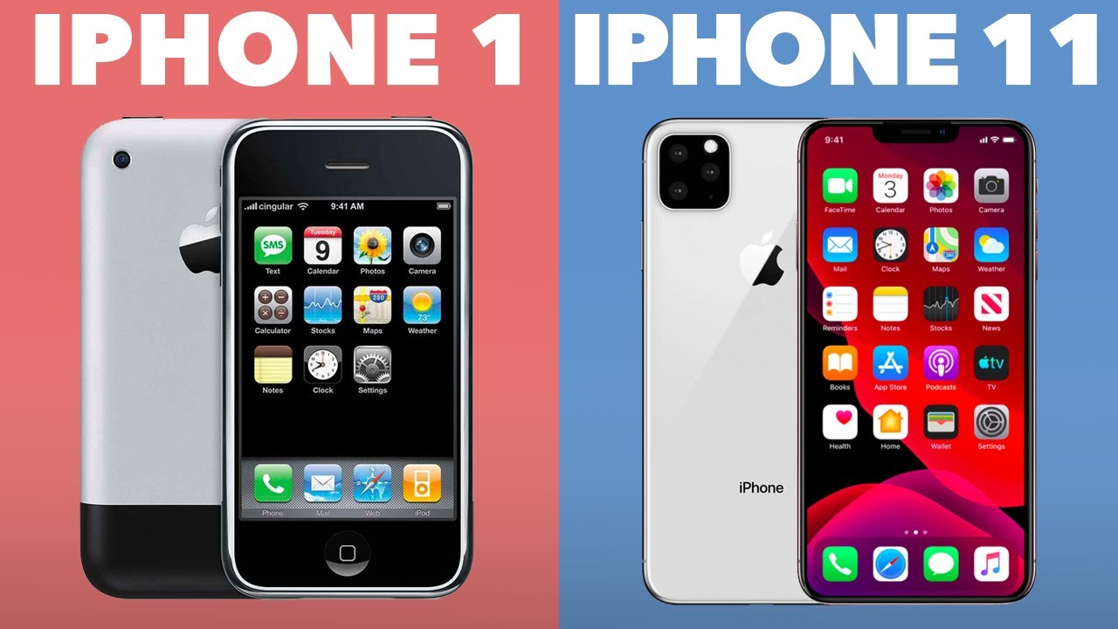
Un supercomputer in tasca

Slide 49
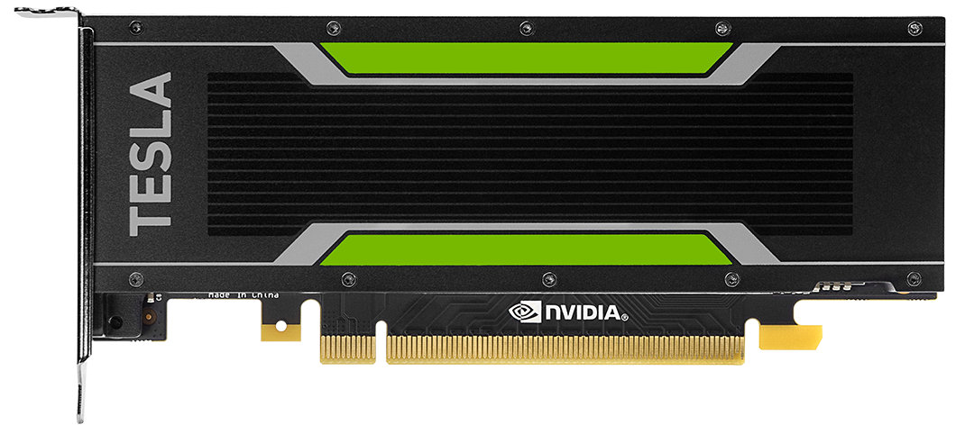
Teraflops-in-a-box

Slide 50
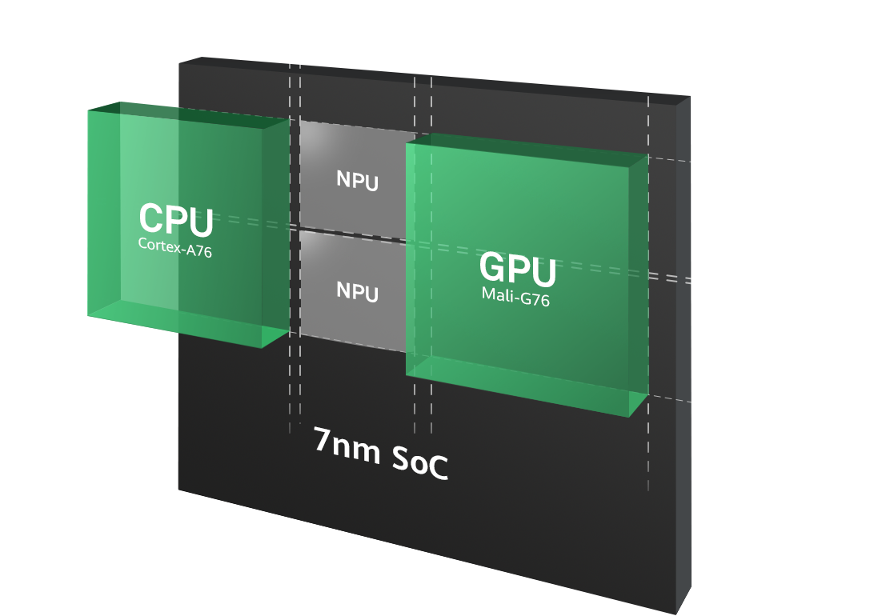
Uno sguardo al futuro

